Slide 1
Викторина по ознакомлению дошкольников с окружающим миром «По лесным тропам»
Подготовила: Баранова Светлана Александровна
воспитатель СП «Детский сад №52»
ГБОУ СОШ №26 г. Сызрани

Slide 2
Дорогие ребята! Знать и любить свой край, где ты живёшь, беречь природу и сохранять её богатства, должен каждый из вас. Хорошие ли вы знатоки природы, узнаем по викторине «По лесным тропам». Перед вами ряд разноплановых вопросов по ознакомлению с жизнью леса. Постарайтесь правильно ответить на них. Желаю успеха!

Slide 3
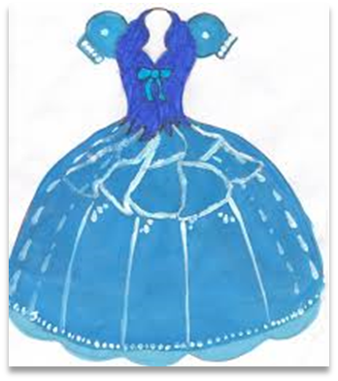
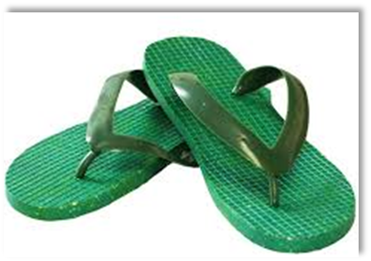
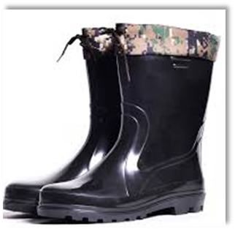
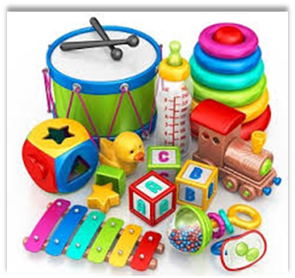
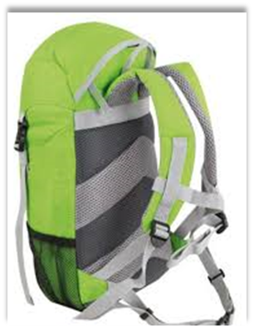
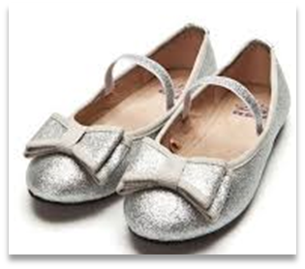
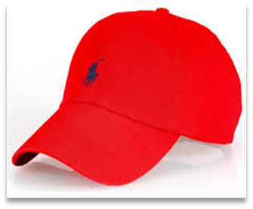
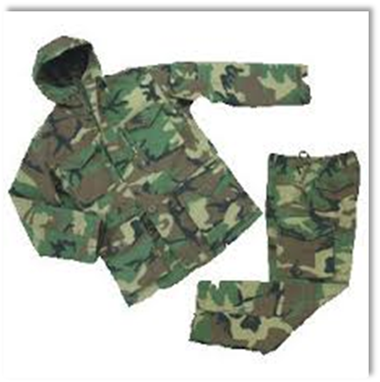
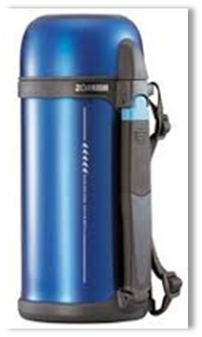
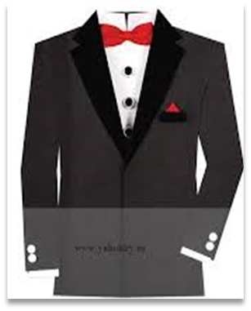
Перед вами различные предметы. Ваша задача выбрать те, которые необходимы для прогулки в лес, а лишние убрать.

Slide 4
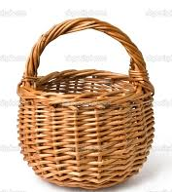
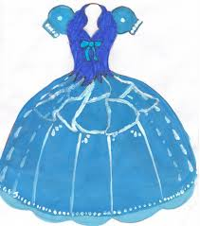
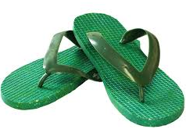
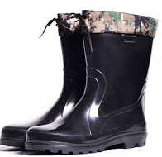
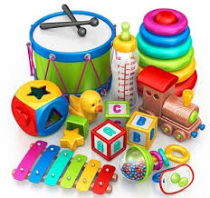
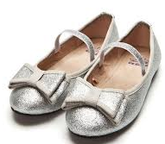
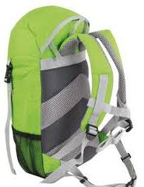
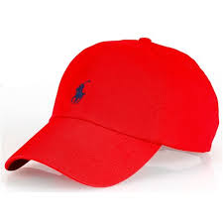
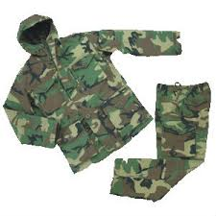
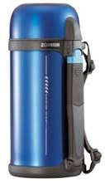
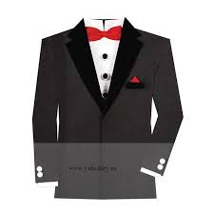

Slide 5
Ребята, а знаете ли вы правила поведения в лесу? Назовите их.

Slide 7
Отгадайте загадку:
Богатырь стоит богат
Угощает всех ребят
Ваню – земляникой,
Таню – костяникой,
Машеньку орешками
Петю сыроежками

Slide 8
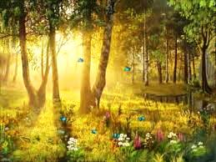

Slide 9
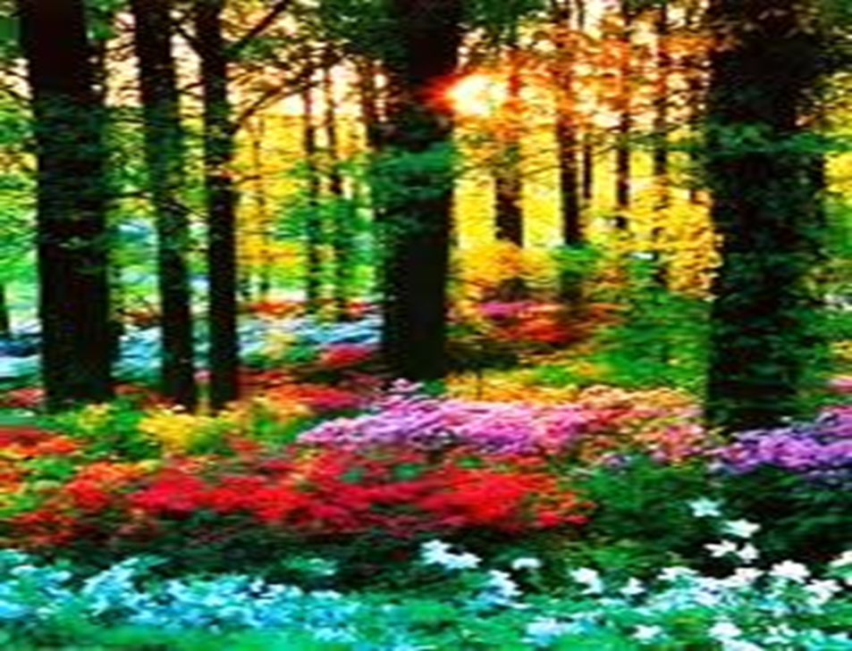
Лес - это наш «зелёный друг», где множество деревьев, кустарников и цветов. Лес – это дом и сказочно богатая столовая для всех его лесных обитателей и для нас с вами. И только незнающим людям кажется, что в лесу нет ничего интересного. Несметные сокровища зелёных растений таит в себе лес. А все ли мы знаем эти растения?

Slide 10
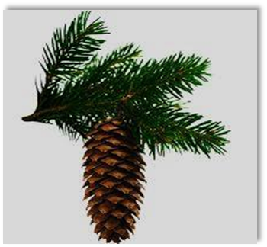
Перед вами плоды, отгадайте с какого они дерева?

Slide 11
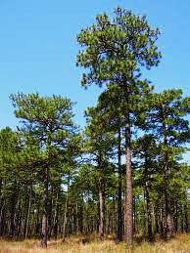
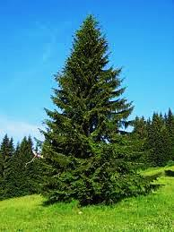
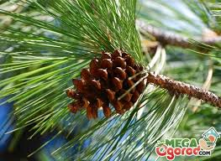
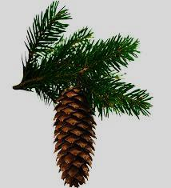
сосна
ель

Slide 12
Сосна - вечнозелёное хвойное дерево с прямым стволом, длинной парной хвоей и округлой кроной. Высота дерева достигает до 40 метров. Шишки сосны имеют яйцевидную форму. Сосна это морозоустойчивое, лекарственное растение. Хвою, почки и шишки применяют в лечебных целях. Они богаты витаминами
Ель – хвойное вечнозелёное дерево семейства сосновых. Имеет пирамидальную крону с острой верхушкой. Ветки расположены густо по всему стволу. Его трудно увидеть за еловыми лапами. Иголки короче, чем у сосны. Шишки удлиненной овальной формы. Высота дерева достигает до 35 метров. Ель любит расти в тени. Она также не боится морозов. Плоды ели также используются в медицине.

Slide 13
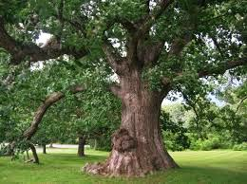
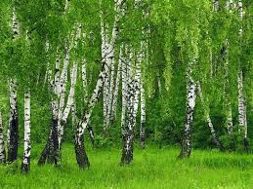
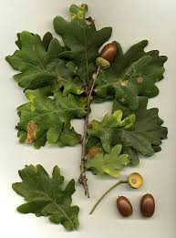
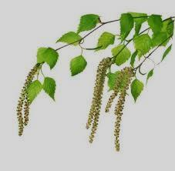
Назови эти деревья и расскажи о них

Slide 14
Дуб - это мощное дерево, лесной долгожитель, имеет листья округлой формы, похожей на ладонь. Имеет пышную крону. Плоды дуба – жёлуди. Дуб растет медленно, сначала в высоту, а потом в толщину. Мощные корни дуба уходят глубоко в землю. Ствол дуба большой и могучий, потому то это дерево крепко стоит и не боится очень сильных ветров.
Берёза – символ России. Это единственное дерево с белым тонким стволом с черными полосками. Берёза это дерево сердечное, даже листья у неё сердцевидной формы. Березовые соцветия называют берёзовыми серёжками. Ценится береза своим берёзовым соком. И зимой и летом хороша берёза, недаром про неё сложили столько стихов и песен.

Slide 15
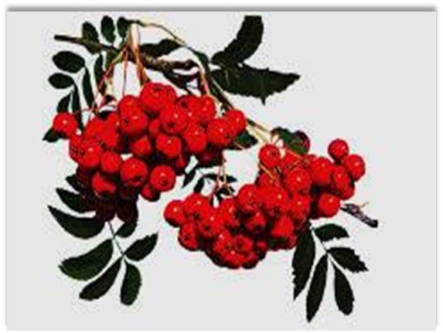
Отгадайте, с какого дерева эти плоды?

Slide 16
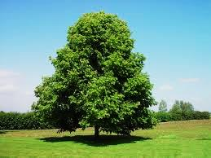
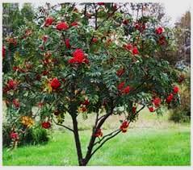
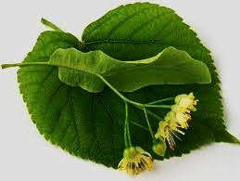
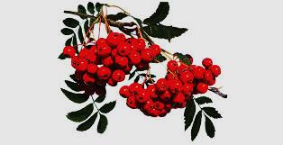
липа
рябина

Slide 17
Липа - это широколиственное дерево. Его называют кормилицей нашей. Липа и накормит и обует и вылечит. Листья липы мелкозубчатые схожи с берёзовыми, но более округлой сердцевидной формы и крупнее размером. Крона липы плотная, густая. Цветы липы нежно-жёлтые, душистые, с медовым ароматом Цветы липы используют в медицине. Липа - отличный медонос.
Рябина – это теневыносливое, морозостойкое растение. Рябина может расти деревом, может кустом. Ствол у дерева тонкий гладкий серого цвета. Листья острозубчатые, сложные. На веточке, словно пальчики располагаются попарно, до 11 пар. Плоды рябины округлой формы, ярко оранжевого цвета. Ягоды рябины используют не только в медицине, но и в пищевой промышленности. Их можно сушить, замораживать, замачивать, готовит в виде соков, пюре, варенья.

Slide 18
Кто живёт в лесу?

Slide 19
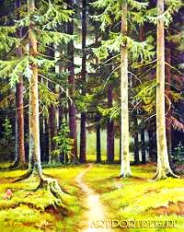
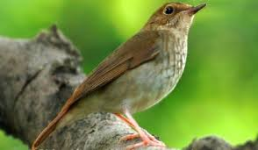
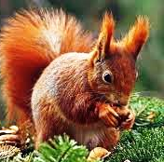
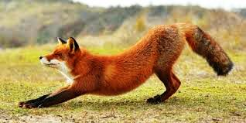
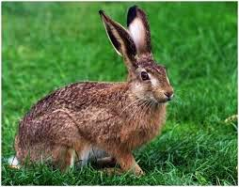
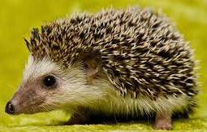

Slide 20
1.Серый байковый зверушка, косоглазый длинно ушка. Ну-ка, кто он, угадай и морковку ему дай (заяц).
2. Быстрый маленький зверек по деревьям скок-по скок (белка).
3.Лежала между ёлками Подушечка с иголками. Тихонечко лежала, потом вдруг побежала. (ёж)
4. Я, сознаюсь, виновата: я хитра и плутовата. Я в курятник вечерком часто бегаю тайком (лиса).
5.Кто зимой холодной ходит? Злой, голодный … (волк)
6. Летом по лесу гуляет, зимой в берлоге отдыхает (медведь)
7. Очень красивый лесной петушок: Красные брови, как гребешок, Хвостик косицами, черные перья, Любит весною танцы, веселье, (тетерев)
8. Весь день она спит, ну а ночью летает. Своими большими глазами сверкает. Ее острый слух и внимательный взгляд Разыщут в траве лягушат и мышат. Вращается кругом её голова И скажет: "Угу" нам лесная … (Сова)
9. Он поёт всегда красиво, его трели с переливом.
Прячется среди ветвей... Кто певец тот? Соловей
10. Кто в лесу деревья лечит: Постучит — им сразу легче? Дятел

Slide 21
Лес является не только домом для многих лесных обитателей. Лес это настоящая скатерть – самобранка. Чем ещё богат лес?

Slide 22
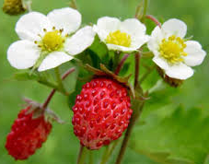
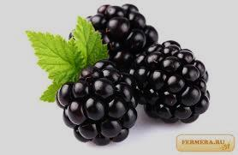
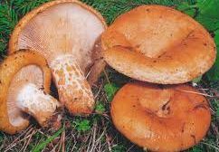
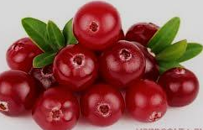
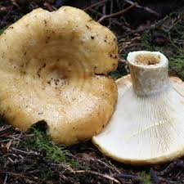
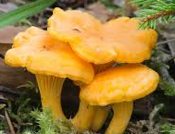
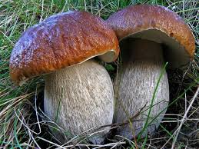

Slide 23
Берегите природу
и спасибо за внимание!

